Slide 1
GEBELİKTE KARIN AĞRISINA YAKLAŞIM
Prof Dr İbrahim Bildirici
Kadın Hastalıkları ve Doğum Uzmanı
Perinatolog
Acıbadem Maslak Hastanesi

Slide 2
ZORLUK NE?
Ayırıcı tanı çok geniş
Gebeliğe bağlı fizyolojik değişiklikler (+)
Tanısal evalüasyon ve tedavi planları daha sınırlı
Fetal iyilik gözetilmeli

Slide 3
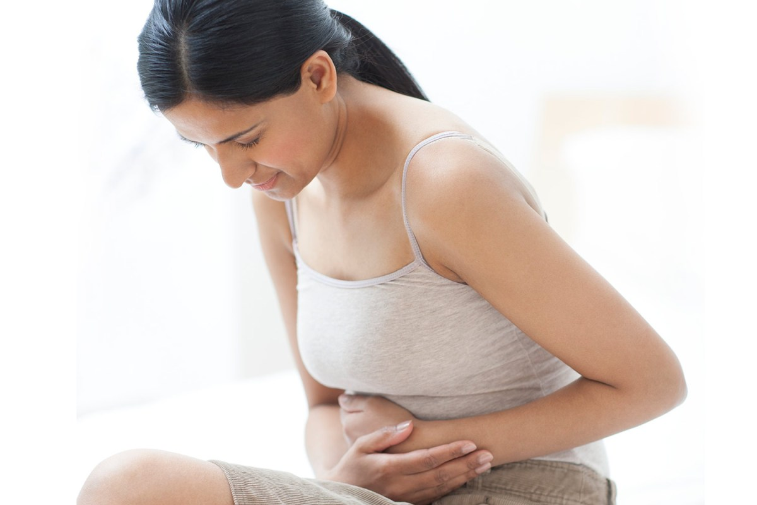
Hafif kasık-karın ağrısı gebelikte yaygın
Orta-şiddetli ağrı + bulantı, kusma, vaginal kanama, başağrısı, ateş
Üst abdomenle sınırlı ağrı patoloji olasılığı
Defans-rebound (+) ise hızlıca maternal-fetal değerlendirme yapılmalı!

Slide 4
Bulantı-kusma erken gebelikte yaygın
Bulantı-kusma +
Abdominopelvik ağrı
Ateş
Diyare
Başağrısı
FM de lokalize bulgular
normal değil
≥20 haftada bulantı kusmayı ÖNEMSE!

Slide 5
Büyüyen uterus batın muayenesini zorlaştırır
Pelvik-abdominal organların yeri değişir, peritoneal bulguları maskeler
Gebede karın duvarı gevşekliği de peritoneal bulguları geciktirir
Üriner sisteme bası yapıp nefrolitiazisi taklit eder
Supin pozisyonda Aortokaval kompresyon ile baygınlık hissi/senkopa
yol açabilir

Slide 6
Maternal yüksek progesteron
Alt özafagus sfinkter tonusu
İnce-kalın barsak motilitesi
Safra kesesi boşalması
Üreter tonusu
Gastroözafageal reflü
Konstipasyon
Kolesistit
Nefrolitiazis
Karın ağrısı

Slide 7
Hematolojik parameterelerdeki fizyolojik değişiklikler
WBC:10 000-14 000/mm3
Hb: 10.5-11 g/dL
İnfeksiyon
ve taklit eder!
Okült hemorajiyi

Slide 8
Gebe kadın acile karın ağrısı ile geldiğinde
Acil Kadın Hastalıkları ve Doğum konsültasyonu
Fetal kap hızı dökümante edilmeli
Acil doğum
gerekebilir!

Slide 9
Abdominal/pelvik ağrısı olan kadını değerlendirirken
Ciddi/ hayati tehlike oluşturan etiyoloji
Acil müdahale gerektiren olgular
hızlıca belirlenmeli
Vaginal kanama (+)
Yeni başlangıçlı hipertansiyon
Hipotansiyon
Orta-şiddetli ağrı
Kusma
Ateş
Travma öyküsü
Ciddiye al!

Slide 10
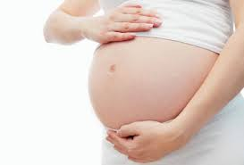
Öncelikle gebelikle alakalı karın ağrısı nedenleri düşünülmeli
*Vaginal kanama ve *hipertansiyon
gebeliğe bağlı ciddi karın ağrısı olasılığı için önemli bulgular

Slide 11
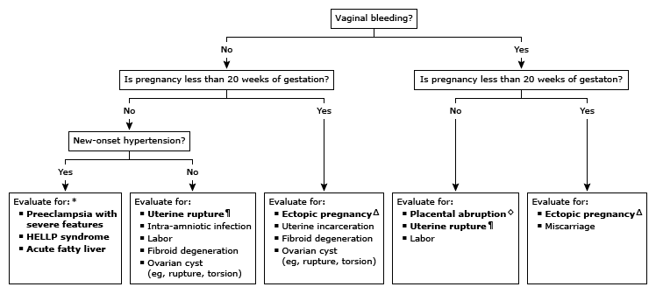
Gebeliğe bağlı ciddi karın ağrısı ayırıcı tanısı

Slide 12
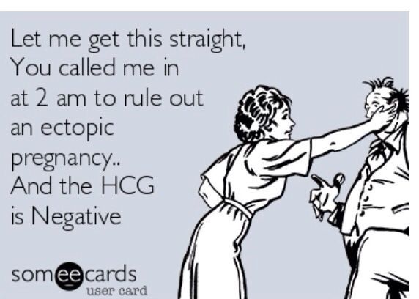
Ektopik gebelik
En sık gebelik testi (+) ve
vaginal kanama ve/veya karın ağrısı
bHCG:1500 %80 iu gestasyonel sac izlenir
2000 %91
3510 %99

Slide 13
Viable iu gebeliklerde İlk 40 günde bhCG 48 saatte ≥%66 artıyor (%85)
<%66 (%15)
Viable bir iu gebelikde bHCG 2 günde en az %35 artmalı!
TV USG: Extraovaryen adnexal kitle en yaygın USG bulgusu (%89)

Slide 14
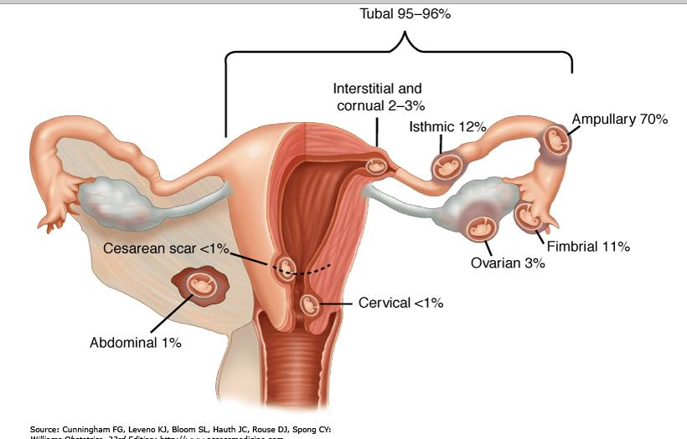

Slide 15
HETEROTOPİK GEBELİK: Olasılığı akılda tut
Transfer edilen embriyo sayısı kaç?
Kaç iu sac izliyorsun?
The ultrasonographer should carefully examine not only the uterus but also the adnexa of women who conceive following IVF.
Women with a confirmed IUP who are experiencing abdominal pain or vaginal bleeding undergo serial TVUS examinations every week until the possibility of a concomitant tubal ectopic pregnancy can be eliminated.
Heterotopic tubal pregnancies have been reported as late as 16 weeks of gestation, while abdominal or rudimentary horn pregnancies can continue to develop late in gestation

Slide 16
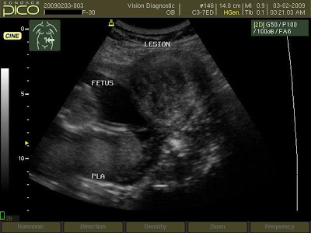
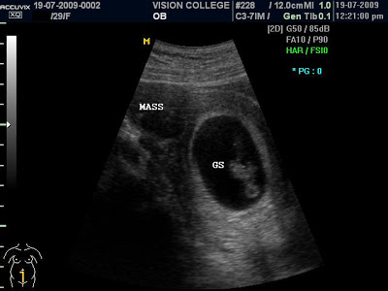
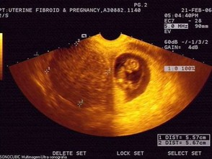
Myom dejenerasyonu veya torsiyonu
>5 cm myomlarda daha fazla
Lokalize ağrı (+)
Hafif lökositoz, ateş, peritoneal bulgular, bulantı ve kusma +/-

Slide 17
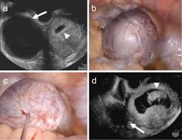
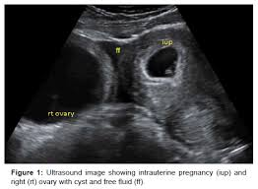
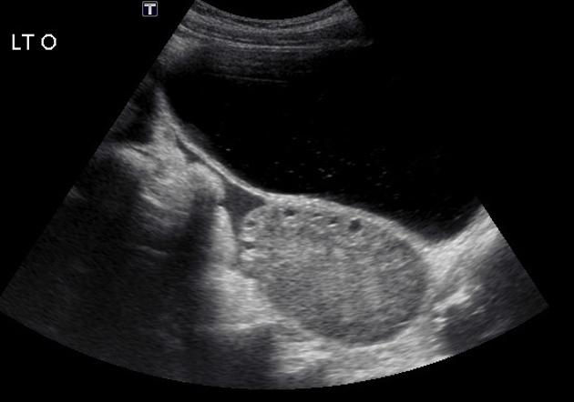
Over torsiyonu
Tek taraflı alt karın ağrısı, sıklıkla bulantı, kusma, hafif ateş
ve/veya lökositoz.
1. Trimesterde daha sık (Tüm trimesterlerde görülebilir)

Slide 18
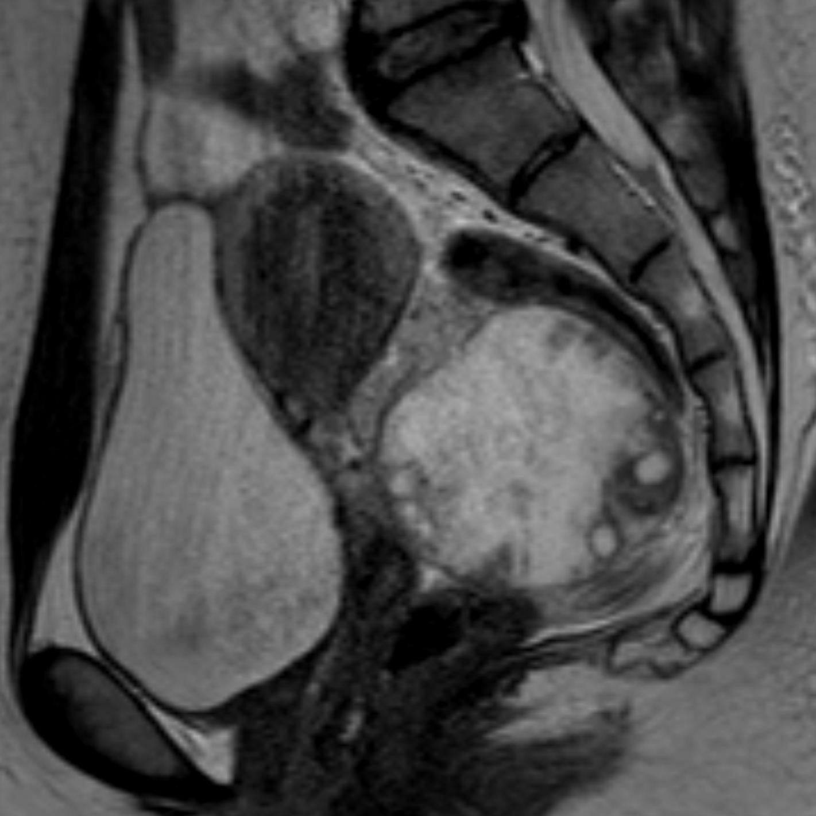

Slide 19
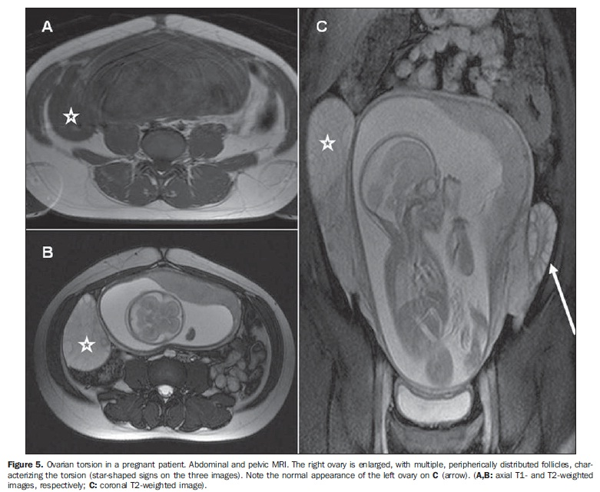

Slide 20
AYIRICI TANI için hangi testleri isteyelim?
CBC
İdrar analizi
KC ve pankreatik fonksiyon testleri
(ALT-AST, bilirübin, amilaz, lipaz)
-Koagülasyon testleri-Cross match
-Elektrolitler ve renal fonksiyon testleri
-Kan-idrar kültürleri

Slide 21
Görüntüleme:
USG
MR
Akciğer (<0.001 rad)-abdomen (0.1-0.42 rad) grafileri
L/S

Slide 22
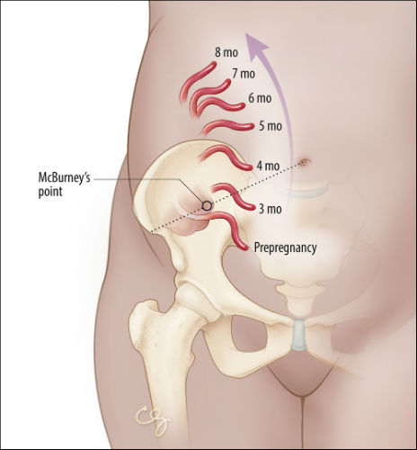
Akut apandisit:
Gebelikte akut cerrahi abdomenin #1 nedeni
1/500-1/635 apandisit şüphesi
1/800-1/1500 konfirme edilen apandisit
1.Trimester %30
2.Trimester %45
3.Trimester %25
Rüptür 3. trimesterde

Slide 23
Semptomlar
Karın ağrısı %95 Sağ alt kadran %75
Sağ üst kadran %20
Bulantı %85
Kusma %70
Anoreksi %65
Dizüri %8
Bulgular
Sağ alt kadranda hassasiyet %85
Rebound %80
Defans %50
Rektal hassasiyet %45
Sağ üst kadranda hassasiyet %20

Slide 24
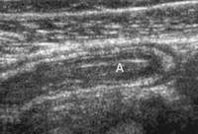
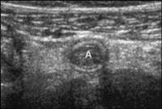
USG
Shows non-compressible blind ending tubular structure measuring 8 mm with wall thickening classic for acute appendicitis.

Slide 25
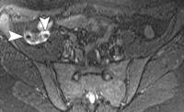
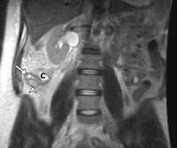
MR
Acute appendicitis in 20 year-old pregnant patient.
Axial MR STIR sequence shows dilated appendix measuring 12 mm, wall edema,
and appendicoliths (arrowheads). Rim of high signal intensity indicates inflammation.
Ruptured appendicitis in young pregnant woman. Coronal T2 weighted single shot
fast spin echo MRI shows dilated appendix (arrow) with periappendiceal abscess
(arrowhead) adjacent to the cecum (C).

Slide 26
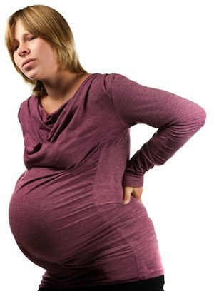
Nefrolitiazis
%80 2. ve 3. trimesterde görülür
Akut yan ağrısı (%90)
Hematüri (%75-95)
1/3 gros hematüri/%40 pyüri
Ateş(eşlik eden İYE varsa)
USG de fizyolojik hidronefroz ile ayırım yapılmalı

Slide 27
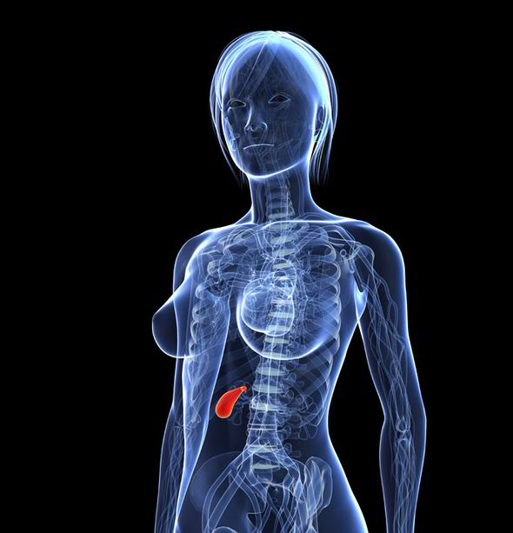
Safra kesesi (SK) hastalığı
Gebelik safra taşlarının gelişimine zemin hazırlıyor
Kolik tarzda ağrı RUQ da veya epigastrik bölgede
Ağrı başlangıcından ≥1 saat önce yağlı yemek sık…
Akut kolesistit: RUQ da sabit ve şiddetli ağrı, ateş, taşikardi,
lökositoz ve SK inflamasyonu-zeminde sıklıkla safra taşı (+)
MURPHY’s sign!
USG safra taşları, akut ve kronik kolesistit tanısında çok iyi.

Slide 28
Complicated gallstone disease — As with nonpregnant women, pregnant women with complicated gallstone disease, such as
acute calculous cholecystitis,
choledocholithiasis,
cholangitis, or
biliary pancreatitis,
require initial supportive care with hospitalization, pain control, intravenous fluid therapy and nutritional support, and possibly antibiotics.
Most will require prompt intervention with endoscopic retrograde cholangiopancreatography (ERCP) and/or surgery to eliminate the gallstones.

Slide 29
•Cholecystectomy can be performed safely and effectively during any trimester of pregnancy. Pregnancy alone does not appear to increase postoperative morbidity for cholecystectomy. However, cholecystectomy can be technically challenging near term.
•For pregnant patients with a first episode of biliary colic, we suggest initial supportive care (Grade 2C). For recurrent biliary colic during pregnancy, we suggest cholecystectomy (Grade 2C).
•For pregnant patients with acute cholecystitis, we suggest cholecystectomy during their initial hospitalization rather than conservative therapy alone or interval cholecystectomy (Grade 2B). Prompt surgical intervention decreases relapse rates and hospital readmissions.
•If biliary colic or acute cholecystitis occurs near term, we make every effort to avoid surgery. Once the woman has delivered her baby, we wait six weeks to perform cholecystectomy to allow her to recover from the delivery, bond with the infant, and regain her strength.
•Urgent or emergent intervention (cholecystectomy, biliary tract or gallbladder drainage) is indicated for patients with gallstone disease and signs of sepsis, gangrene or perforation, or for patients who develop intractable pain or fever while being observed.

Slide 30
Karın ağrısının ayırıcı tanısında
*Preterm eylem ilk sırada düşünülmeli.
Obstetrik USG + TV servikal uzunluk ölçümü
*İntraamniyotik infeksiyon
Ateş-uterin hassasiyet-lökositoz-maternal ve fetal taşikardi-
uterin kontraksiyonlar
P3ROM

Slide 31
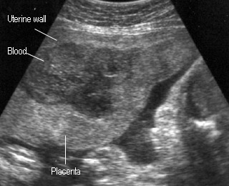
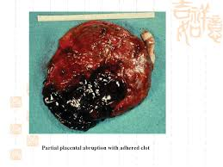
*Ablasyo plasenta
Vaginal kanama, uterin hassasiyet,uterin rijidite, uterin kontraksiyonlar
NST de anormallik
DIC-fetal ölüm

Slide 32
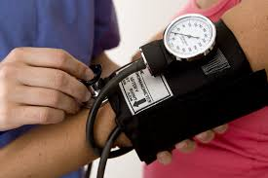
Epigastrik veya sağ üst kadran (RUQ) ağrısında
gebeliğe bağlı karaciğer hastalıkları
*Şiddetli preeklampsi
*HELLP sendromu: %85inde HTN ve proteinüri (+)
*Akut yağlı karaciğer (AFL):
Bulantı-kusma, abdominal ağrı, anoreksi, sarılık
ALT-AST-GGT
Bilirübin
Trombositopeni, PT
Glukoz
Ürik asit
Kreatinin
WBC

Slide 33
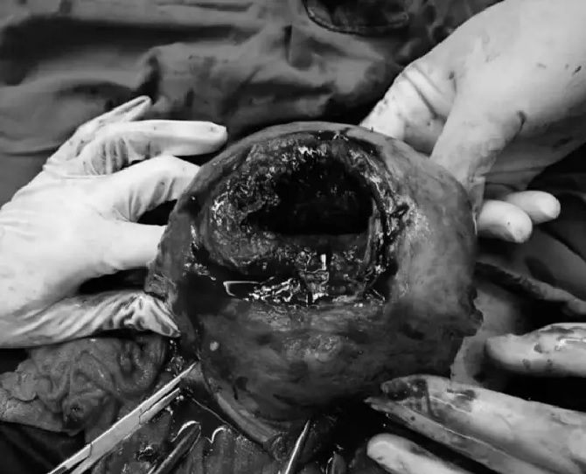
Uterus rüptürü:
Karın ağrısı +
*Güven vermeyen NST-fetal ölüm
*Uterin hassasiyet
*Peritoneal irritasyon
*Vaginal kanama
*Prezente olan kısmın alınamaması
*Şok
Geçirilmiş sezaryen
Geçirilmiş transmyometrial cerrahi
+
Eylem

Slide 34
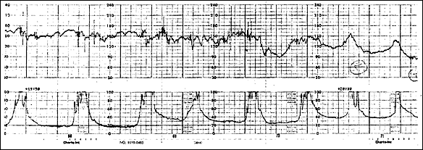

Slide 35
Skarsız uterusun eylemde rüptür riski nadir:
*Grand multiparite
*Distosi (Malprezentasyon, makrozomi)
*Obstetrik prosedürler (Makat ekstrasksiyonu, uterin instrumentasyon,
sefalik versiyon)
*Uterotoniklerin kullanılması

Slide 36
Skarlı uterusda eylem olmaksızın spontan rüptür olabilir
Genelde keskin ya da künt travma vardır…
Kornual gebelik
Rudimenter horn gebeliği
İnterstisyel gebelik
Spontan rüptür riski (+)

Slide 37
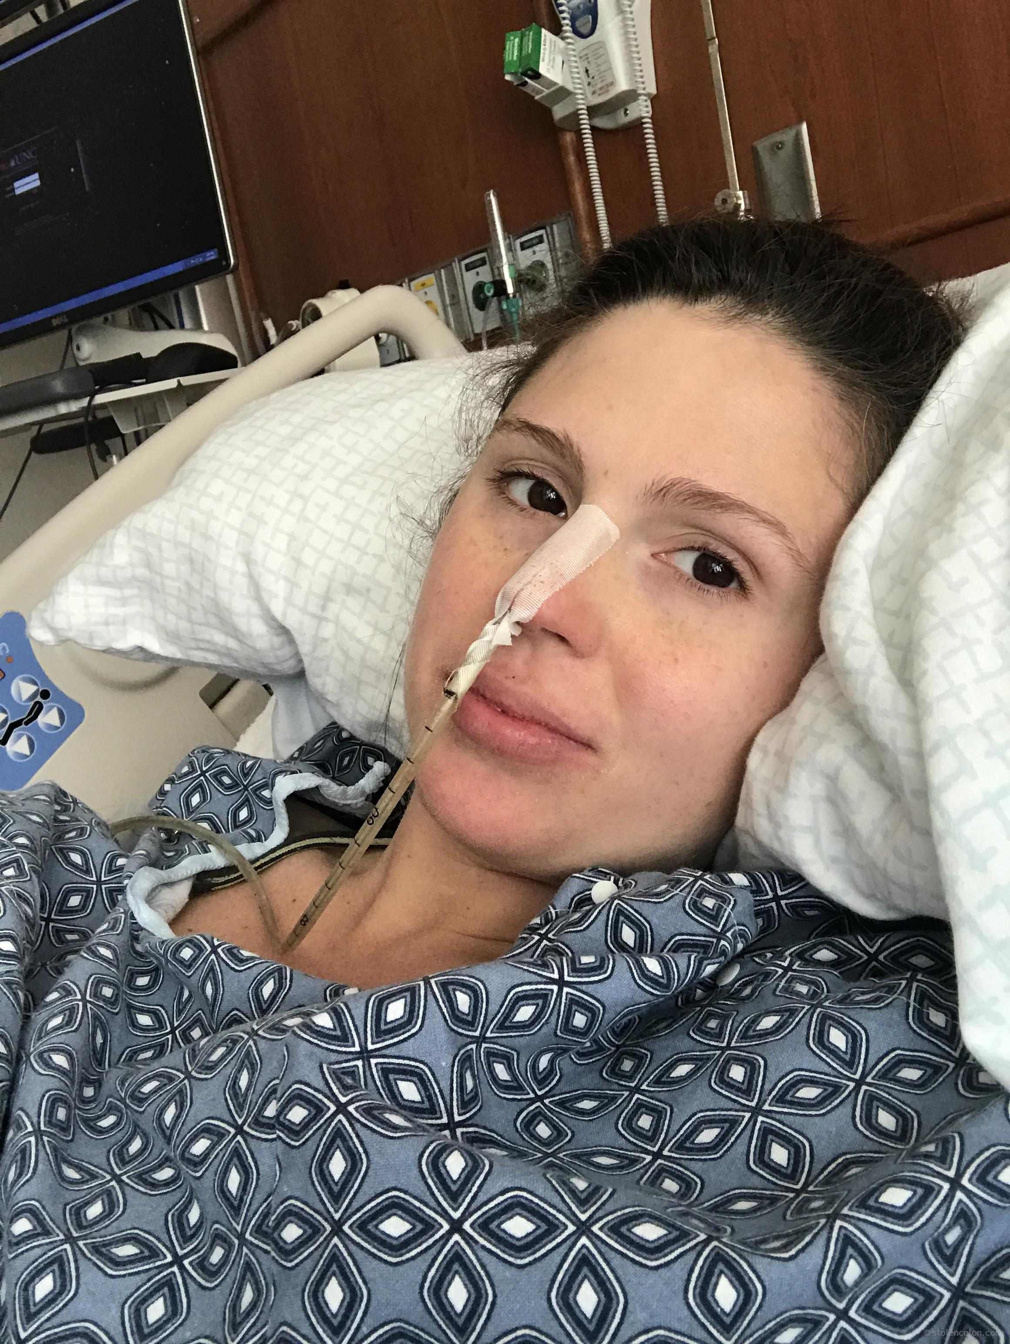
Üst batın ağrısı
Hayati tehlike oluşturan durumlar
Barsak obstrüksiyonu
Adezyonlar
ve
Volvulus
En sık nedenler
Obstipation (extreme constipation often secondary to an obstruction), abdominal tenderness, and vomiting are commonly noted symptoms of bowel obstruction. Intestinal, colicky, crampy pain radiating to the back, along with abdominal distention, may be noted in persons with obstruction.
Intestinal obstruction in pregnant women is mostly caused by: adhesions (54.6%), intestinal torsion (25%),
colorectal carcinoma (3.7%), hernia (1.4%), appendicitis (0.5%) and others (10%).
Adhesive obstruction occurs more frequently in advanced pregnancy

Slide 38
Fever, tachycardia, marked elevation in WBC, and localized abdominal pain signify more intensive bowel sequelae.
Fetal monitoring and maternal oxygen saturation levels need to be closely evaluated.
In one literature review of 66 pregnant and postpartum women,
15 required resection of nonviable bowel at laparotomy.
Fetal death rates following maternal intestinal obstruction are between 20% and 26%.
Maternal mortality can range from 6% to 20%.

Slide 39
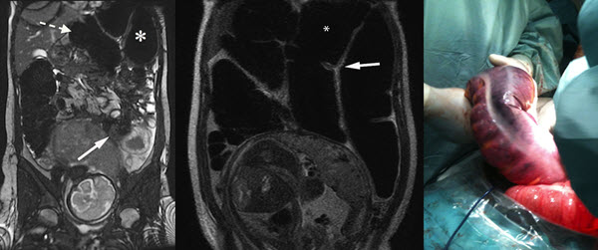

Slide 40
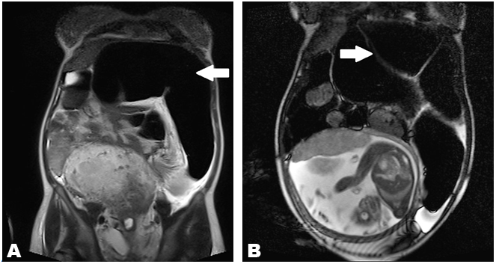
(A) T2-weighted coronal HASTE image showing a massively dilated sigmoid loop (arrow) in an "inverted-U" configuration extending up to the left hemidiaphragm (northern-exposure sign), (B) T2-weighted coronal TRUFI image apposition of the walls of the two adjacent dilated gut loops giving a "coffee-bean" appearance (arrow)

Slide 41
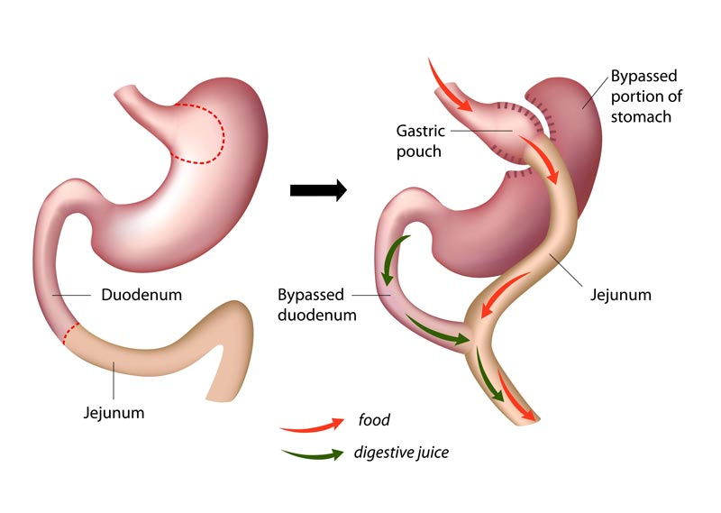
GEÇİRİLMİŞ BARİATRİK CERRAHİ
+
Gebelikte DİKKAT
Notable surgical complications during pregnancy of previous weight loss procedures could include small bowel obstruction, internal hernias, gastric band erosion or migration and cholelithiasis.
Small bowel obstruction is a well-recognized life-threatening late, albeit rare, complication of bariatric surgery, principally Roux-en-Y gastric bypass and commonly results from internal hernias and sometimes from volvulus or intussusceptions

Slide 42
Perfore ülser
Peptik ülser semptomları öyküsü
+
Ani başlangıçlı şiddetli-diffüz karın ağrısı
(Taşikardi, hipotermi, peritoneal bulgular)
Erken tanı önemli: İlk 6 saatte prognoz mükemmel
>12 saat gecikmede kötüleşir!

Slide 43
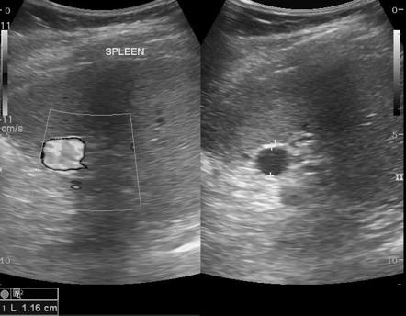
Viseral arter anevrizma rüptürü:
Nadir
Tipik olarak ***splenik arter anevrizması
Gebelikte genellikle 3. trimesterde görülür.
KATASTROFİK!
%20-25 olguda başlangıçta küçük sınırlanmış rüptür (+)
(Saatler içinde ciddi hemoraji-sirkülatuar kollaps)
Omuza vuran diffüz karın ağrısı (merkez orta hat ya da LUQ)
Anoreksi, bulantı, kusma, senkop, diare veya konstipasyon..

Slide 44
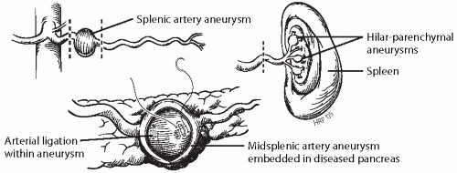
İyi vasküler cerrah şart!
Splenik arter proximalde ligate edilecek
Splenektomi
Distal pankreatektomi

Slide 45
TEŞEKKÜRLER

